Slide 1
Облачный сервис для удобного и быстрого тестирования учащихся в образовательных учреждениях
www.profkontur.com

Slide 2
Худяков Иван Николаевич – руководитель
Высшее техническое образование, эксперт общественного совета Министерства образования, эксперт совета по науке и инновациям при главе респ. Бурятия. Проходил обучение в рамках повышения квалификации МАСС (г. Москва), Открытый мир (г. Вашингтон). Генеральный директор компаний «Байкалсофт», «Профконтур». Общее развитие и управление, создание платных сервисов.
Бузова Марина Викторовна – директор по персоналу ООО «Байкалсофт» и ведущий методист проекта «Профконтур»
Высшее образование в области управления персоналом и педагогики, проходила обучение в рамках программ профессиональной переподготовки по направлениям «Психологическое консультирование и психодиагностика», «Профессиональная ориентация и профессиональное самоопределение» и др. программам повышения квалификации. Опыт работы в области управления персоналом более 15 лет, опыт методической и консультативной работы в области профориентации и психодиагностики 6 лет.

Slide 3
История
Компания «Байкалсофт» основана в 2004 году и на сегодняшний день является одним из лидеров в области разработки, системной интеграции и сопровождения программного обеспечения.. Бизнес-партнер ведущих мировых и российских фирм-разработчиков программных продуктов: 1С, Битрикс, Microsoft, Лаборатория Касперского, ESET и др. Является участником проекта 1С:Центр ERP.
С 2007 года занимается созданием и внедрением собственных IT-проектов, из них в области разработки диагностических сервисов :
2013 год – создание сервиса www.kontur-test.ru
Ключевые компетенции: выявление предпринимательских склонностей молодых людей в возрасте от 14 до 30 лет с целью получить гос. поддержку на открытие бизнеса.
2014 год – создание сервиса www.profkontur.com
год - доработка сервиса www.profkontur.com
и создание компании «Профконтур»
Ключевые компетенции: профориентация, психодиагностика, проведение масштабных мониторингов

Slide 4
Общие итоги работы сервиса Профконтур
в период с 01.09.2016 по 04.12.2017
Целевая аудитория : учащиеся школ, студенты
Территориальный охват:
Учебные заведения (школы, СУЗы, ВУЗы,проф.центры)
Республики Бурятия, г. Иркутск, Самарская область, Ленинградская область, г.Москва , Республика Коми, Челябинская области, Ставропольский край и др.
Количество учебных заведений, зарегистрированных в системе : 554
Количество учащихся,
прошедших тестирование на сайте
43739 чел.
www.profkontur.com

Slide 5
Итоги работы сервиса Профконтур по тестированию учащихся образовательных учреждений Республики Бурятия
Начало работ - 10.10.2016 по настоящий момент
Территориальный охват : все районы и города Республики Бурятия
Общее количество учебных организаций Республики Бурятия , зарегистрированных в системе 370
Общее количество всех результатов по методике «Профессиональные интересы и склонности. Третья ступень» 26637 (данные на 04.12.2017)
Общее количество результатов по методике «Формула профессии. Вторая ступень» 4701 (данные на 04.12.2017)
.
www.profkontur.com

Slide 6
Главная причина того, что люди испытывают финансовые трудности, заключается в том, что, потратив годы в школе, они ничего не узнали о том, что такое деньги. В результате люди учатся работать на деньги..., но никогда не учатся тому, как заставить деньги работать на себя…Роберт Т. Киосаки
Два слова "предпринимательство" и "рынок" связаны между собой неразрывными узами. Возможно, что самое емкое и краткое определение рыночной экономики вписывается в словосочетание "экономика свободного предпринимательства". Действительно, рынок представляет собой лучшую, благотворную предпринимательскую среду, а предпринимательство - это наиболее характерные качества, свойство рыночных отношений.
Исключительно важными свойствами предпринимательства являются мобильность, динамичность, отличающие его от относительно устойчивых, стационарных, устоявшихся форм и методов экономической деятельности. Предприниматель непрерывно ищет новые способы действий, которые по замыслу должны привести его к успеху, изменяет продукцию, технологию, товары, круг потребителей, цены, качество в соответствии с переменами в среде его экономических действий. Предпринимателю прежде всего чужды спячка, покой, застой. В полном соответствии со своим названием он предпринимает меры и усилия, направленные к увеличению выгоды осу­ ществляемых дел и в не меньшей степени - к предотвращению снижения и потери прибыли. Таким образом, предпринимательство - это живое, непрерывно обновляющееся дело.

Slide 7
Итоги тестирования по методике «Профессиональные интересы и склонности»
Профессиональный тип: Предпринимательский
Профессиональная направленность
Лидерство, признание, руководство, власть, личный статус, избегание занятий, требующих усидчивости, большого труда, двигательных навыков и концентрации внимания, интерес к экономике и политике. Характеристика типа Люди этого типа находчивы, практичны, быстро ориентируются в сложной обстановке, самостоятельно принимают решения, социально активны, готовы рисковать, ищут острые ощущения. Любят и умеют общаться. Имеют высокий уровень притязаний. Избегают занятий, требующих усидчивости, большой и длительной концентрации внимания. Предпочитают деятельность, требующую энергии, организаторских способностей, связанную с руководством, управлением и влиянием на людей. Сильные стороны личности
Смелость и самоуверенность, стремление к позиции лидера, оптимистичность, энергичность
Ведущие способности
Предпринимательские (умение замечать коммерческую выгоду)
Руководящие (умение организовывать, говорить, зажигать людей словом и делом, силой убеждения)
Прогностические (умение предвидеть развитие ситуации)
Аналитическая выборка из 24283 результатов
учащихся 7-11 классов школ и студентов:
42% (10270 чел.) имеют средне и ярко выраженный предпринимательский профессиональный тип личности
из них ярко выраженный 3100 чел (13% от общих результатов и 30 % от выборки)

Slide 8
Итоги тестирования по методике «Профессиональные интересы и склонности»
Район | % учащихся имеющих ярко или средне выраженный предпринимательский проф.тип личности
Баргузинский | 42
Баунтовский | 47
Бичурский | 44
Джидинский | 42
Заиграевский | 41
Курумканский | 42
Еравнинский | 39
Иволгинский | 46
Кяхтинский | 43
Кижингинский | 43
Кабанский | 46
Окинский | 44
Прибайкальский | 44
Тарбагатайский | 47
Северобайкальский | 53
Тункинский | 46
Хоринский | 38
г.Северобайкальск | 41
г.Улан-Удэ | 41
Селенгинский | 42
Закаменский | 38
Мухоршибирский | 42

Slide 9
Итоги тестирования по методике «Профессиональные интересы и склонности»
Аналитическая выборка из результатов
учащихся 7-11 классов школ и студентов:
5503 из 24283 чел. (23%) имеют сформированный интерес к экономике и бизнесу
из них
4625 чел (19%) – средний интерес (который нужно развивать и поддерживать)
878 чел (4%) –
ярко-выраженный сформированный интерес
Тест «Карта интересов»:
наименьшие показатели интересов учащихся:
Математика 26%
Обработка дерева (металла) 27%
Литература, филология 26%
Геология 26%
Строительство 26%
Экономика и бизнес 23%

Slide 10
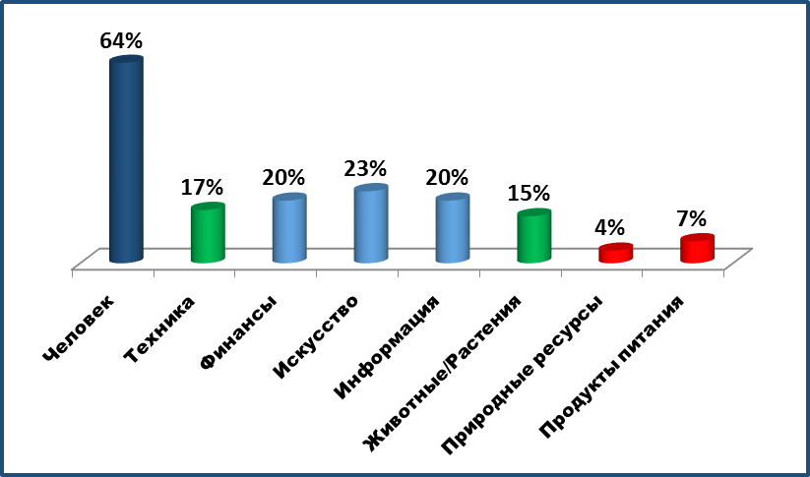
Итоги тестирования по методике «Профессиональные интересы и склонности»
1300 (5 %) учащихся имеют выраженные и сформированные склонности к планово-экономической деятельности , но в то же время 4835 чел (20%) выбирают как будущий объект деятельности «Финансы»

Slide 11
Итоги тестирования по методике «Профессиональные интересы и склонности»
Аналитическая выборка из результатов
учащихся 7-11 классов :
2019 учащимся из 24283 (8%) интересен предмет «Технология»
Из общей выборки только 118 чел (5%) обладают уже в данное время способностями и интересами к предпринимательской деятельности
из них половина обучаются в школах г.Улан-Удэ

Slide 12
Блоки и разделы курса «Основы предпринимательства»
1.Личность успешного предпринимателя.
2.Генерация и оценка идей.
3.Маркетинг и исследования рынка.
4. Создание совместных предприятий.
5. Юридические основы предпринимательства
6. Источники финансирования бизнеса
7. Практические средства рекламы малых предприятий
8. Управление финансами малых и средних предприятий.
9. Разработка бизнес-плана для малого предприятия.

Slide 13
Реальность, которую необходимо донести подросткам
Нешаблонное описание предпринимателя, предложенное советским ученым-экономистом, профессором В. Богачевым:
"Предприниматель-это бедолага и вечный должник; неуемный оптимист, добровольно избравший для себя жизненную карьеру, в которой ему не раз придется сменить объект и, может быть , сферу хозяйствования, вероятно, разориться и вновь пытаться встать на
ноги; немилосердный самоэксплуататор без нормированного рабочего дня и отпусков, не позволяющий себе даже при успешном ходе
дел тратить на собственное потребление больше, чем квалифицированный наемный рабочий"
(Вопросы экономики, N 1, 1991).

Slide 14
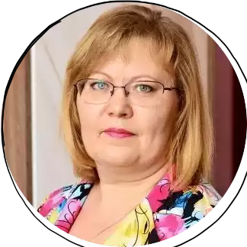
Благодарю за внимание!
По вопросам обращаться:
Марина Бузова
методист компании «Профконтур»
+7(924) 658-27-15
metodist@profkontur.com
“Профконтур” ВКонтакте https://vk.com/profkontur

